Slide 1


Slide 2

Краеведческий музей гимназии
Совет школьного музея:
1.Поисковая группа (эзтабарлар – следопыты) – занимается поиском и сбором экспонатов для музея
2. Фондовая группа (фондны исәпкә алучылар) - занимается комплектованием фонда музея; ведением документации музея.
3. Оформительская группа (экспозиция төзүчеләр)- занимается оформлением стендов; плакатов; экспозицией.
4. Лекторская группа – занимается подбором и составлением материалов для выступлений
5. Группа экскурсоводов – готовит и праводит экскурции по экспозициям.
Кружок “Музейное дело”

Slide 3
Разделы экспозиций:
“Мулланур Вахитов. Его имя носит наша гимназия”
“ Мы гордимся тобой!”
“Наш вклад в Великую Победу”
“Они учились у нас”
“Выпускники школы – ученые”
“Наши герои”
“Нумизматика“
“Этнография”
Кружок “Музейное дело”

Slide 4
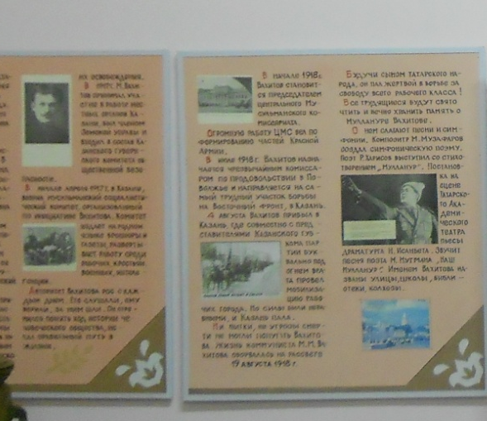

Разделы экспозиций: “Мулланур Вахитов. Его имя носит наша гимназия”.
В нем представлены фото-материалы, рассказывающие о жизни и революционной деятельности Мулланура Вахитова; говорится о том, что симфоническая поэма М.Музаффарова, стихотворение Р. Хариса «Наш Мулланур», пьеса Н. Исанбета «Мулланур Вахитов», песня М. Нугмана «Наш Мулланур» увековечивает имя татарского революционера, руководителя мусульманского революционного комитета Мулланура Вахитова.
Кружок “Музейное дело”

Slide 5
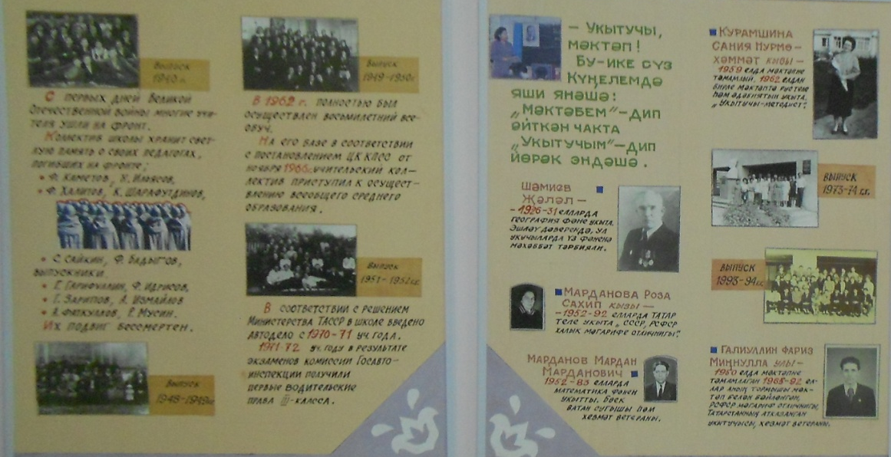
Разделы экспозиций: «Мы гордимся тобой!»
Здесь собраны материалы по истории школы с момента её открытия. Документы, экспозиции рассказывают об учителях, работавших в школе, о выпускниках, о пионерской и комсомольской организациях школы. Ведется сбор материала об основателе школы. Продолжается сбор материалов по истории первых пионерских и комсосольских организаций школы.
Кружок “Музейное дело”

Slide 6
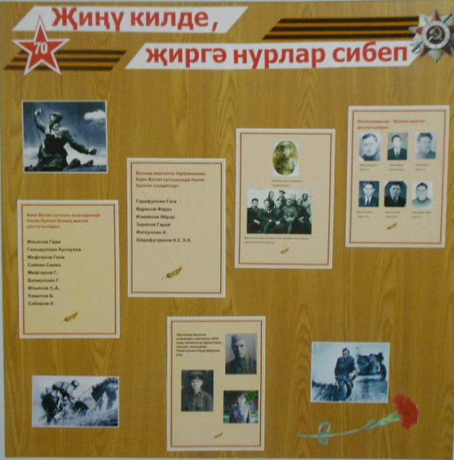
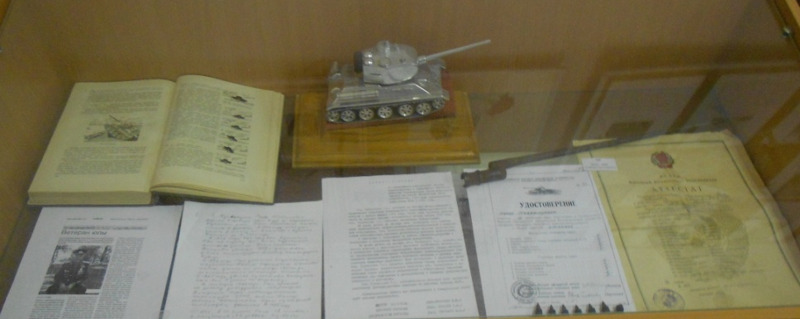
Разделы экспозиций: «И ты пришла, Великая Победа!»
В разделе собраны материалы о земляках-героях Советского Союза – П.Г. Шафранове, А.В. Самочкине, М.Т. Гарнизове, о кавалере ордена Славы З. М. Арусланове; об участниках Великой Отечественной войны школы: военные фотографии, творческие работы учащихся. Данный раздел представлен материалами о героическом подвиге выпускника школы Рауфе Ибрагимовиче Тухфатуллине: его автобиография, фотокарточки, аттестат об окончание военного офицерского училища с отличием; макет танка, где воевал ветеран; статья о Р.Тухфатуллине в районной газете «Байрак»
Кружок “Музейное дело”

Slide 7
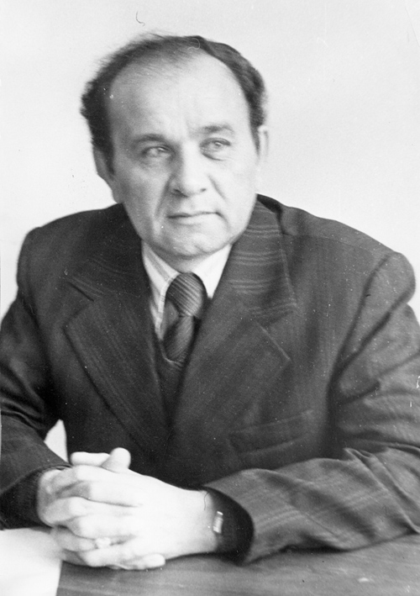
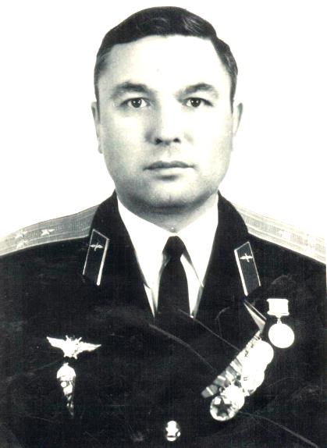
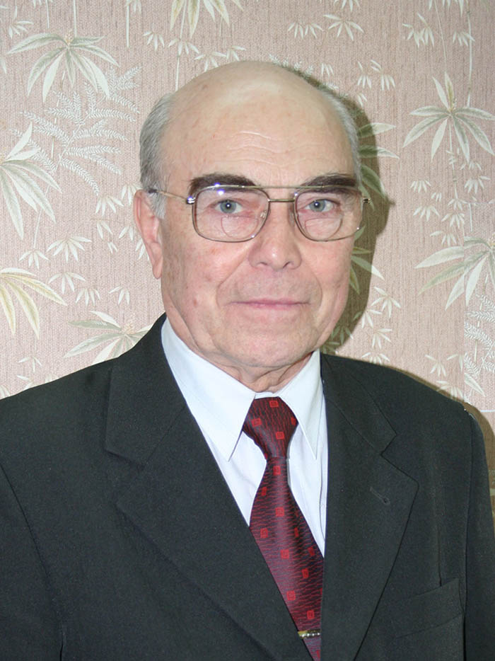
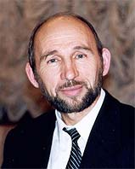
Разделы экспозиций: «Они учились у нас»
Раздел содержит материал о выпускниках школы: о драматурге Ш. Хусаинове, о поэтах А. Рашите, Р. Рахмани, Д. Хабибуллине, Ф. Зиятдинове, о писателях Б. Камалове, Ф. Даубаш, Ш. Ахмадулле. Здесь представлены их книги с автографами.
Кружок “Музейное дело”

Slide 8
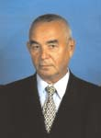
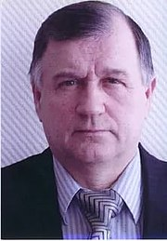
Разделы экспозиций: «Выпускники школы – ученые»
В разделе собраны материалы о Фоате Асадулловиче Гарифуллине (химик-технолог, доктор технических наук (1979), профессор, член-корреспондент АН РТ (1992), заведующий кафедрой технологии конструкционных материалов КГТУ; заслуженный деятель науки и техники Республики Татарстан и Российской Федерации) и о Фивзате Миннебаевиче Гайсине (доктор физико-математических наук, профессор, заслуженный деятель науки и техники Республики Татарстан, лауреат Государственной премии Республики Татарстан в области науки и техники, заслуженный работник Высшей школы Российской Федерации). В экспозиции представлены личные вещи Ф. Гарифуллина: гармонь, на которой играл в юбилее С. Сайдашева; золотая медаль, которую получил в 2010 году в XVIII чемпионате мира по гиревому спорту в Италии; научные книги ученых.
Кружок “Музейное дело”

Slide 9
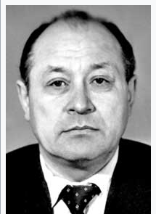
Разделы экспозиций: «Герои Социалистического Труда района»
Раздел “Герои Социалистического Труда района” содержит фотографии и документы о героях Социалистического труда - о Г.С. Сафине, А.И. Николаевой, А.Е. Ефремове, С. Сторожеве, Р.А. Аглиуллине, Н.З. Кадырове. Экспозиция рассказывает о биографии и о заслугах героев.
Кружок “Музейное дело”
Герой Социалистического труда Р.Г. Аглиуллин
(15. 11. 1930 – 12.09. 2006)

Slide 10
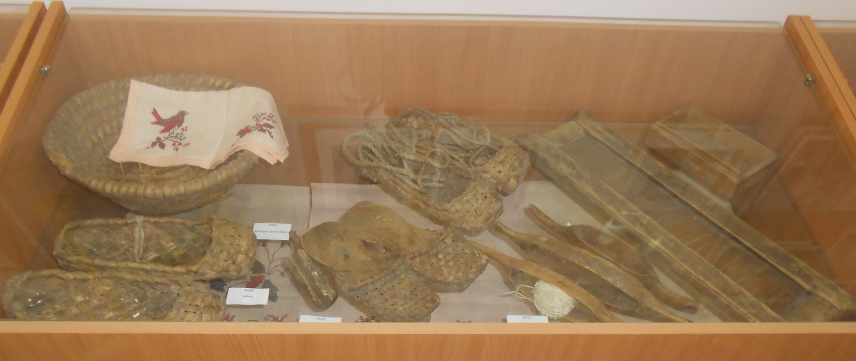
Разделы экспозиций: «Предметы быта»
Экспозиция рассказывает об особенностях татарского быта, ведения домашнего хозяйства, содержит предметы домашнего обихода. Это экспозиция является наглядным пособием при проведении уроков истории, «путешествий» в минувшие века.
Кружок “Музейное дело”

Slide 11
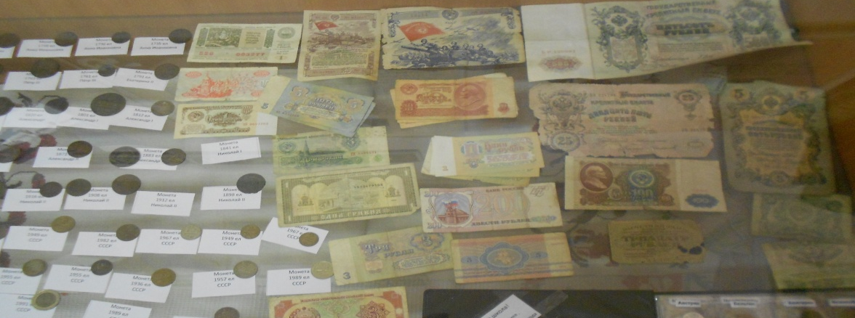
Разделы экспозиций: «Старинные монеты, деньги»
В экспозиции представлены 96 монет и банкнотов со времен Великого князя Петра I, императрицы Анны Иоанновны, Елизаветы Петровны, Петра III, Екатерины II, Павла I, Александра I, Александра II, Александра III, Николая I, Николая II, манеты с 1948 по 1995г., банкноты СССР 1961-1992г. В разделе представлен альбом - коллекция монет выпускника школы Р.Б. Сиразиева «С 90-летием, родная школа!»
Кружок “Музейное дело”

Slide 12
Экскурсоводы
1. Юнусова М. М.– руководитель школьного музея
2. Зарипова Камиля– экскурсовод, учащаяся 6 класса
3. Залялова Дина - экскурсовод, учащаяся 10 класса
4. Кәримова Адилә- экскурсовод, учащаяся 6 класса
5. Хафизов Илназ, экскурсовод, учащийся 6 класса
6. Сираева Адилә - экскурсовод, учащаяся 10 класса
7. Хисамова Гөлия - экскурсовод, учащаяся 10 класса

Slide 13
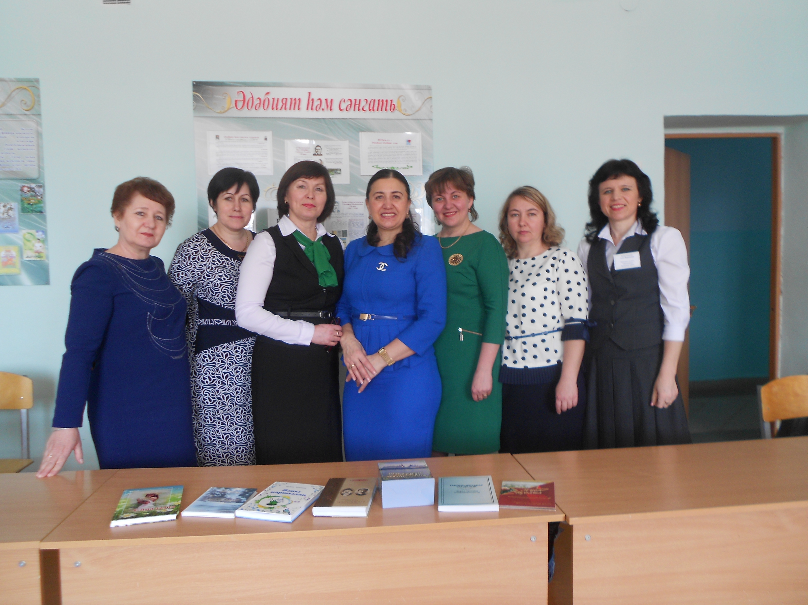
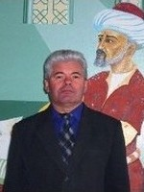
Музей тарихы
Татарстан Республикасы Буа шәһәре М.М. Вахитов исемендәге гимназиянең туган төбәкне өйрәнү музее
Музейның ачылу вакыты –1 нче сентябрь, 2017 нче ел ( Приказ № 116 (Беркетмә №1, 29.08.2017).
Музейга нигез салучы - тарих укытучысы
Р.Х. Галәтдинов
Музей җитәкчесе – М.М. Юнысова

